Slide 1
Who Commands what I obey?
“The study of the Commandments of God”

Slide 2
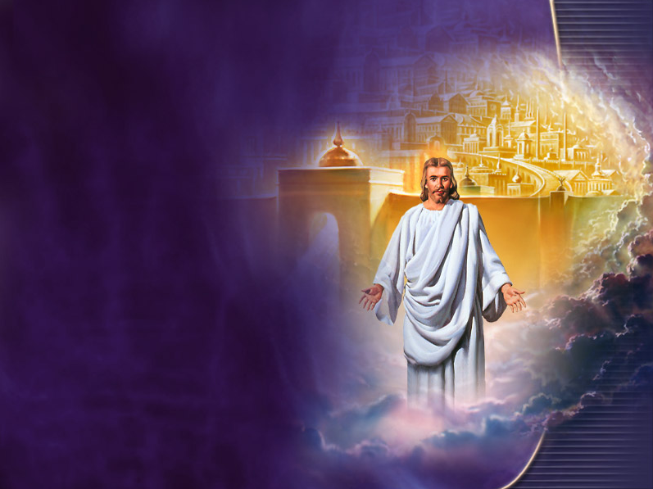
The story of a King
Who Seeks the bravest
In the Kingdom

Slide 3
What does the bible
Say about man’s duty?

Slide 4
Eccl. 12:13 “Ito ang wakas ng bagay; lahat ay narinig. Matakot ka sa Dios, at sundin mo ang Kanyang mga UTOS; sapagkat ito ang buong katungkulan ng tao.”
Eccl. 12:14 “Sapagkat dadalhin ng Dios ang bawat gawa sa paghuhukom, pati ang bawat lihim na bagay, maging ito ay mabuti o masama.”

Slide 5
Important Reminders
Kaw. 1:7 “Ang takot sa Panginoon ang pasimula ng kaalaman; ang karunungan at turo ay hinahamak ng hangal.”

Slide 6
Important Reminders
Lev. 26:3-5 “Kung susundin ninyo ang Aking mga tuntunin at tutuparin ninyo ang Aking mga UTOS, at gagawin ang mga iyon,
Ay bibigyan Ko kayo ng ulan sa kapanahunan, at ang lupain ay magbibigay ng kanynag ani, at ang mga kahoy sa parang ay magbubunga.
Ang iyong paggiik ay aabot hanggang sa pagaani ng mga ubas, at ang pagaani ng ubas ay aabot sa panahon ng paghahasik; at kakainin ninyo ang inyong mga pagkain hanggang magkaroon kayo ng sapat at mabuhay kayong tiwasay sa inyong lupain”

Slide 7
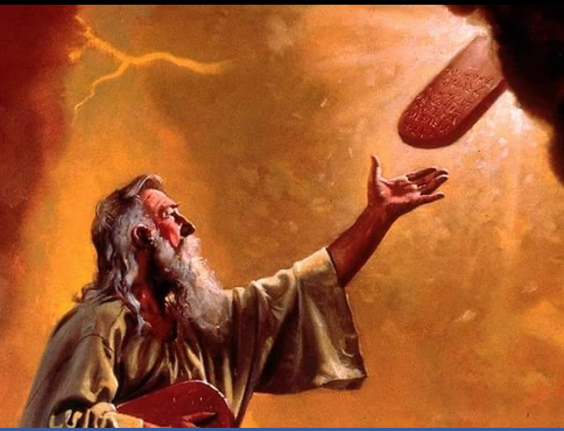
TEN COMMANDMENTS
I
II
III
IV
V
VI
VII
VIII
IX
X
Exo.20: 3-17 , Deut. 5: 7-21

Slide 8
I Huwag kang magkakaroon ng ibang mga dios sa harap Ko.
II Huwag kang gagawa para sa iyo ng larawang inanyuan na kawangis ng anumang nasa itaas sa langit, o nasa ibaba sa lupa, o nasa tubig sa ilalim ng lupa.
Huwag mong yuyukuran o paglilingkuran man sila, sapagkat Akong PANGINOON mong Dios ay Dios na mapanibughuin, na Aking dinadalaw ang kasamaan ng mga magulang hanggang sa mga anak sa ikatlo hnggang ikaapat na salinlahi ng mga napopoot sa Akin, ngunit pinagpapakitaan Ko ng wagas na pagibig ang libu-libong umiibig sa Akin at tumutupad ng Aking mga utos

Slide 9
III Huwag mong gagamitin ang Pangalan ng PANGINOON mong Dios sa walang kabuluhan; sapagkat hindi itinuturing ng PANGINOON na walang sala ang gumagamit ng Kanyang Pangalan sa walang kabuluhan.
IV Ipangilin mo ang araw ng SABBATH at ingatan itong banal, gaya ng iniutos sa iyo ng Panginoon mong Dios. Anim na araw na gagawa ka at iyong gagawin lahat ang iyong gawain, Ngunit sa IKAPITONG ARAW ay SABBATH sa Panginoon mong Dios. Sa araw na iyan ay huwag kang gagawa ng anumang gawa, ikaw, ni ang iyong anak na lalaki o anak na babae, ni ang iyong aliping lalake o aliping babae, ni ang iyong baka o ang iyong asno, ni anoman sa iyong hayop ni ang mga dayuhang nasa loob ng iyong pintuang daan, upang ang iyong aliping lalaki at aliping babae ay makapagpahingang gaya mo.

Slide 10
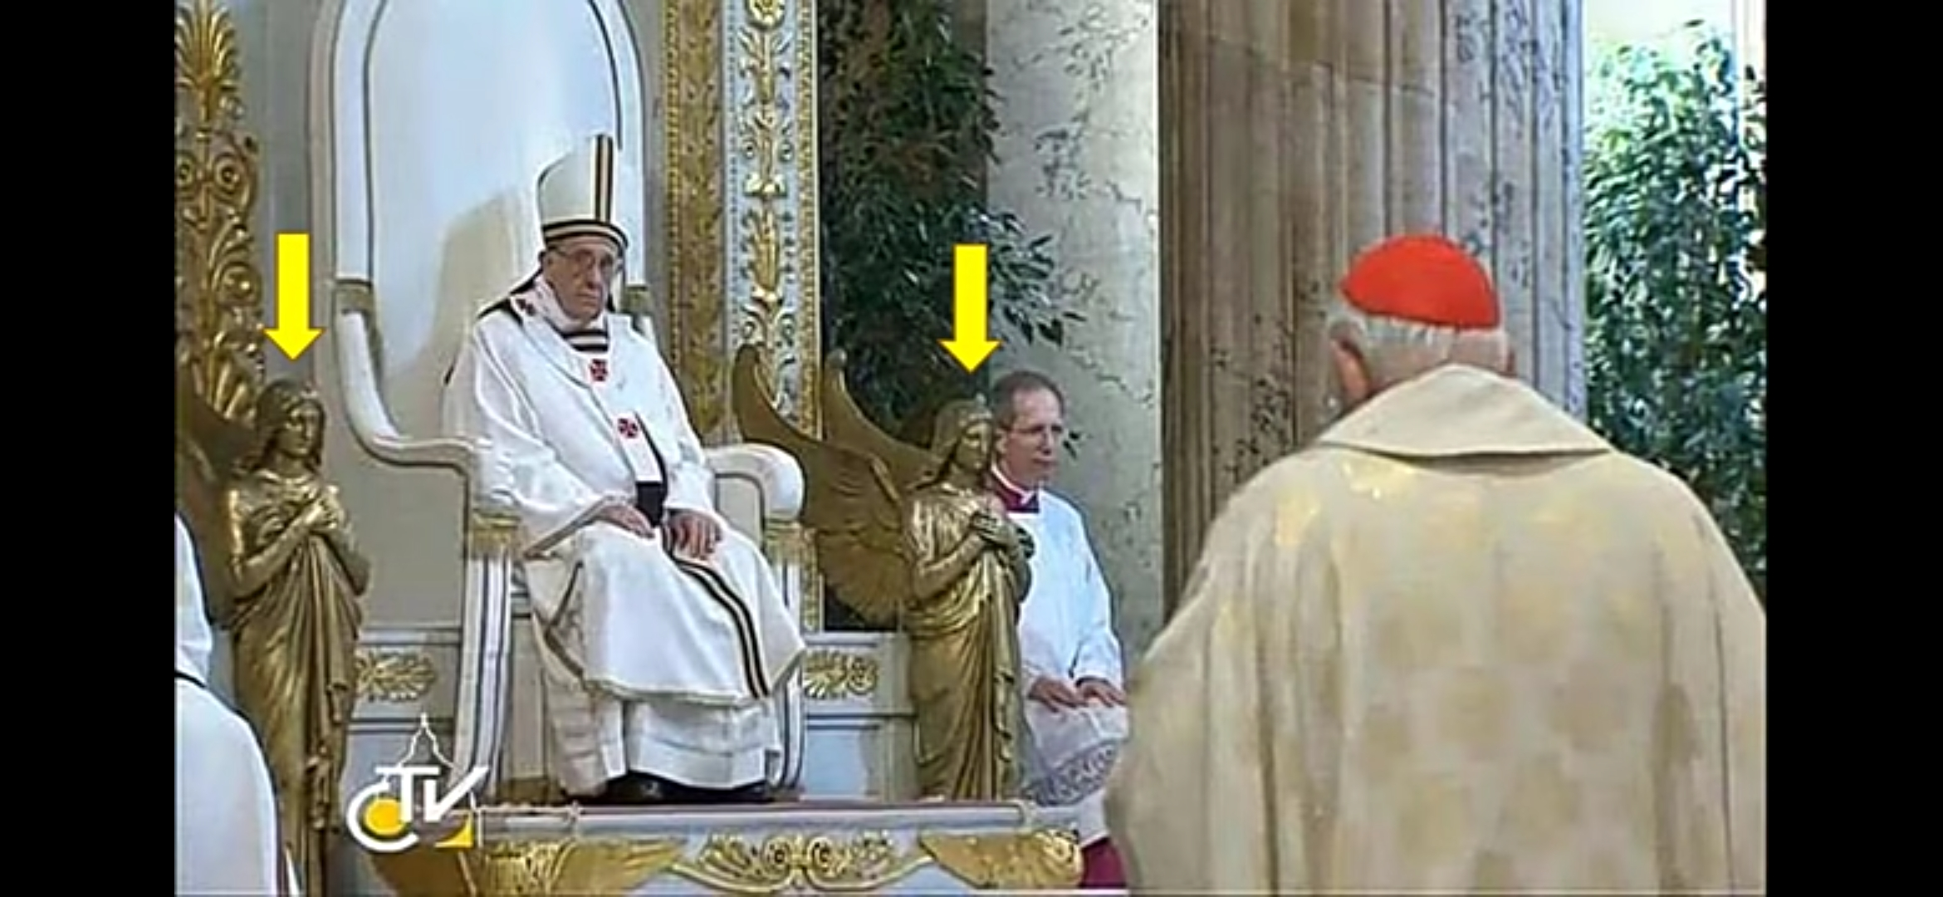

Slide 11


Slide 12
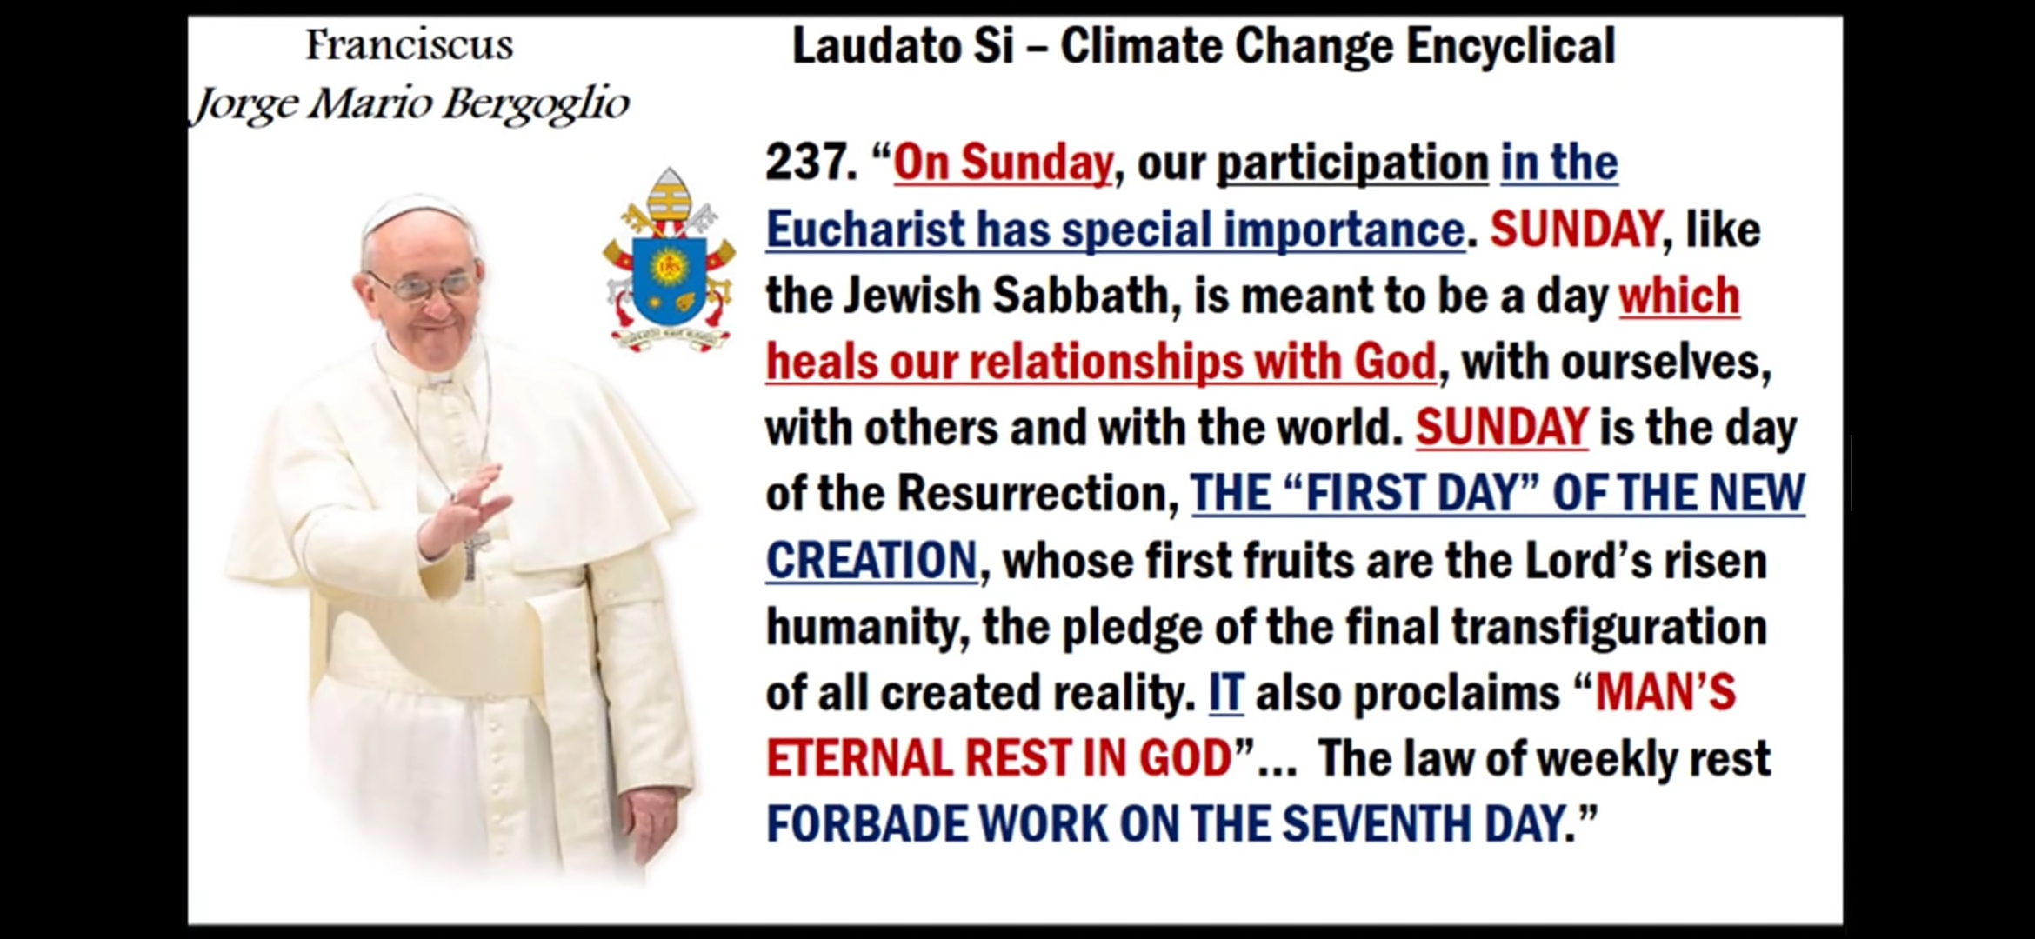

Slide 13
V Igalang mo ang iyong ama at ang iyong ina, gaya ng iniutos sa iyo ng Panginoon mong Dios, upang ang iyong mga araw ay humaba pa at para sa ikabubuti mo sa lupain na ibinigay sa iyo ng Panginoon mong Dios.
VI Huwag kang papatay.
VII Huwag kang mangangalunya.
VIII Huwag kang magnanakaw.
IX Huwag kang sasaksi sa kasinungalingan laban sa iyong kapwa.
X Huwag mong iimbutin ang asawa ng iyong kapwa; ni huwag mong pagnanasaan ang mga bagay ng iyong kapwa, ang kanyang bukid, ang kanyang aliping lalaki o aliping babae, ni ang kanyang baka, ni ang kanyang asno, ni anomang bagay ng iyong kapwa.

Slide 14
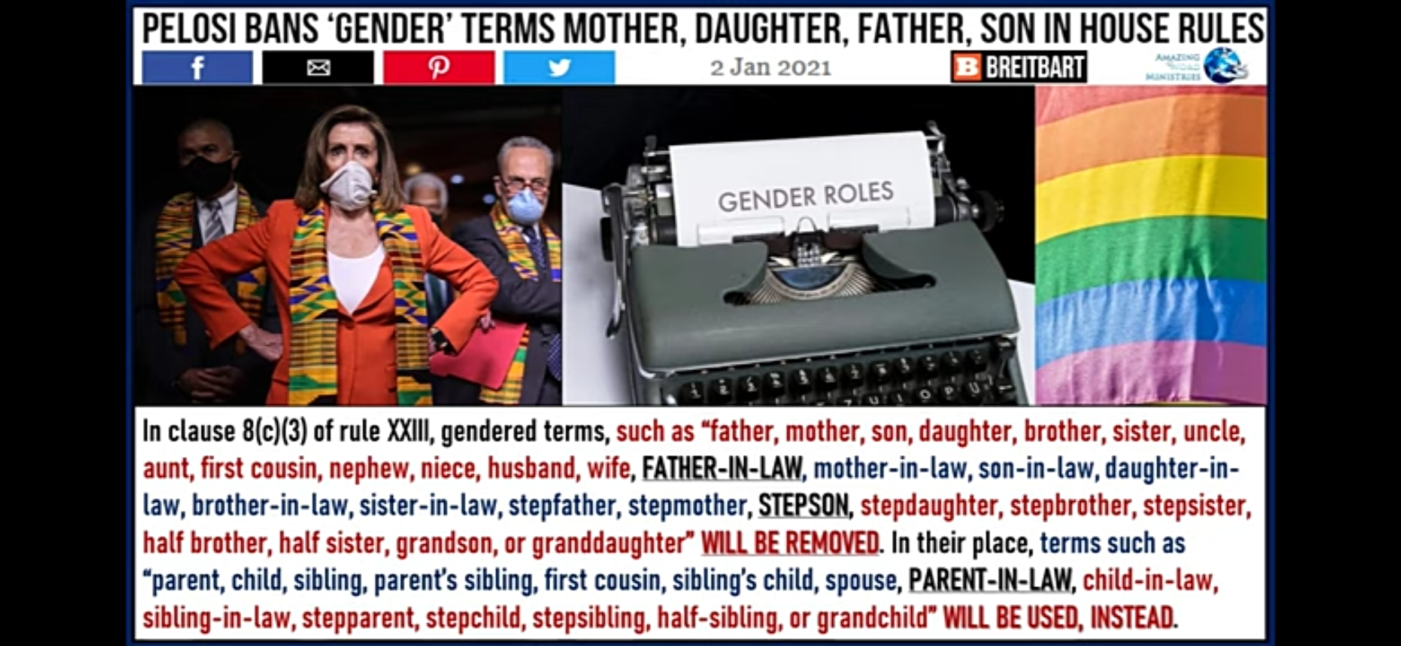

Slide 15
Ang pagtupad sa Sampung Utos
Ang pagpapakita ng tunay
Na pagibig sa Dios at sa Kapwa
Matt. 22:37-39

Slide 16
Kung ibig mong pumasok sa
Buhay, ingatan mo ang mga utos
Matt.19: 17

Slide 17
Kung Ako’y iyong iniibig,
Ay tutuparin mo ang aking
Mga Utos
John 14:15

Slide 18
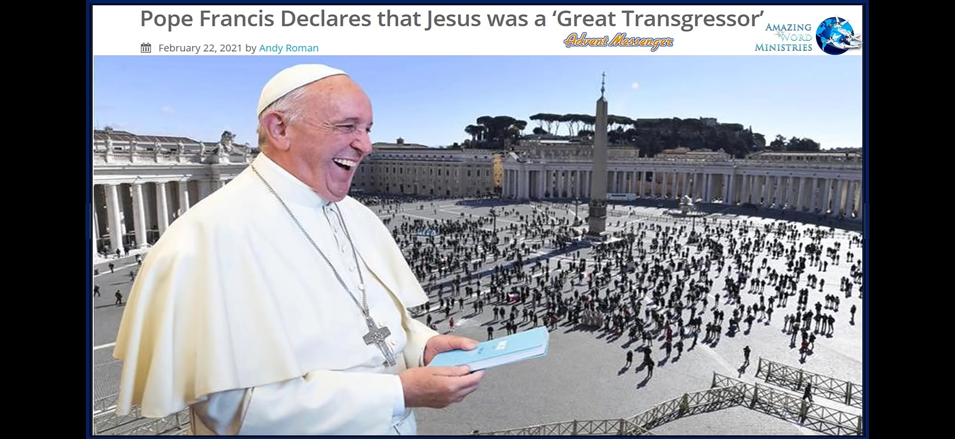

Slide 19
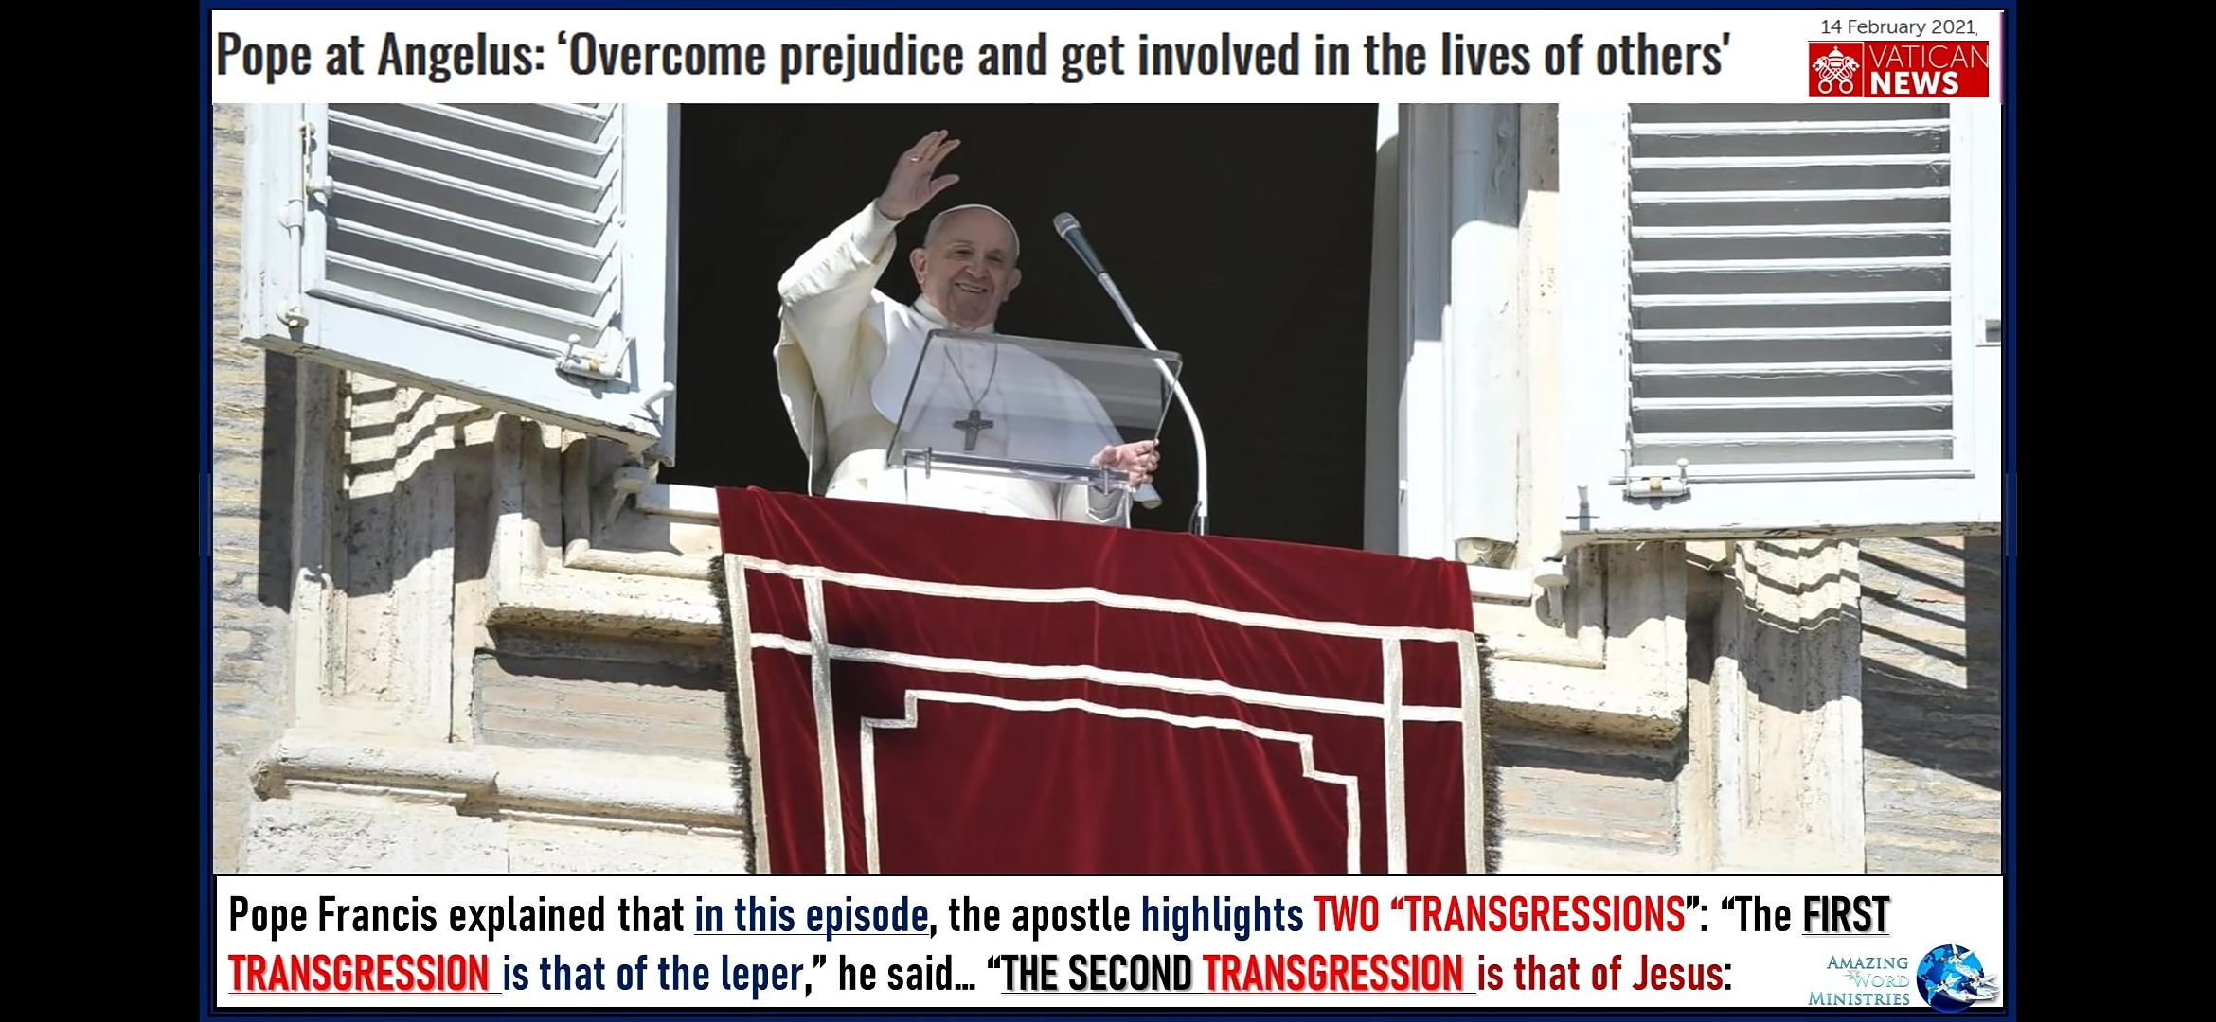

Slide 20
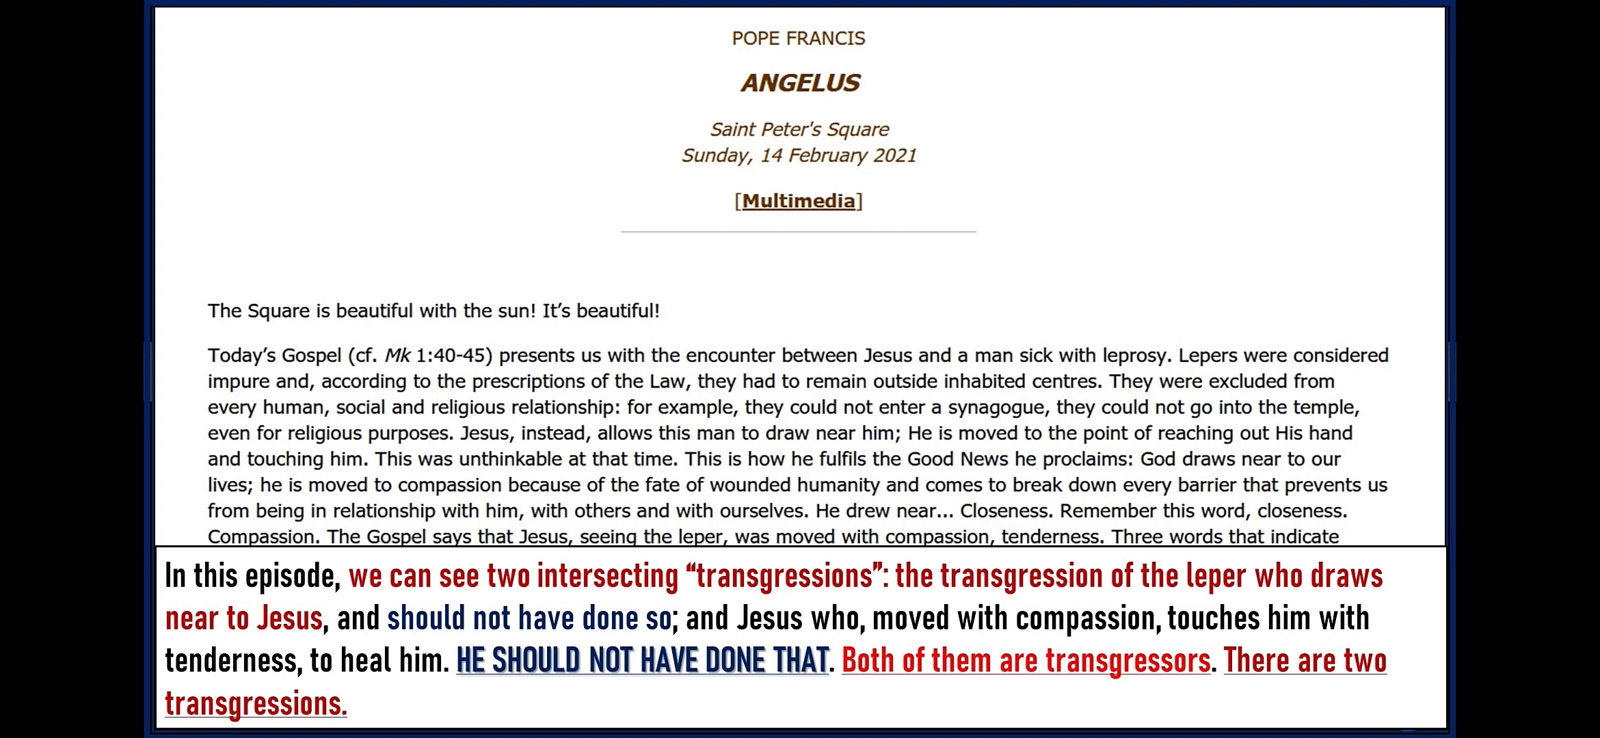

Slide 21
Heb. 4:14-15 “yaman ngang tayo’y mayroong isang lubhang dakilang saserdote, na pumasok sa kalangitan, si Jesus na Anak ng Diyos, ay ingatan nating matibay ang ating pagkakilala.
Sapagka’t tayo’y walang isang dakilang saserdote na hindi maaaring mahabag sa ating kahinaan, kundi tinukso sa lahat ng mga paraan gaya rin naman natin gayon may walang kasalanan.

Slide 22
Nauna na tayong inibig ng Panginoon
At ngayon ay ninanais ng Dios na tayo naman ang magbalik ng Pag ibig sa Kanya..
Bilang Kanyang mga anak!!!

Slide 23
Kung inyong lubusang naunawaan ang kahalagahan ng pagibig sa Dios, at nais ninyong magsimulang sundin ang Kanynag mga Utos, maari po ba ninyong ipakita sa pamamagitan ng pagtayo? At tayo ay mananalangin

